Slide 1
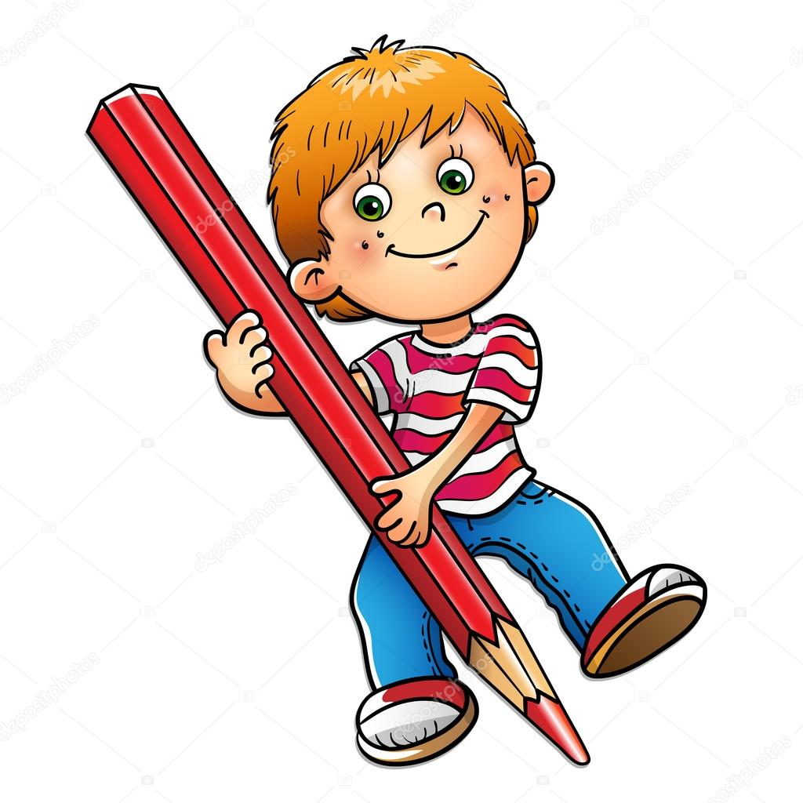
OA 3
Lenguaje verbal
Educadora de Párvulos: Verónica Rodríguez
Kinder y Pre Kinder
Escuela Pedro Antonio Tejos
Vocal
O

Slide 2
¿ Cómo me siento hoy?

Slide 3
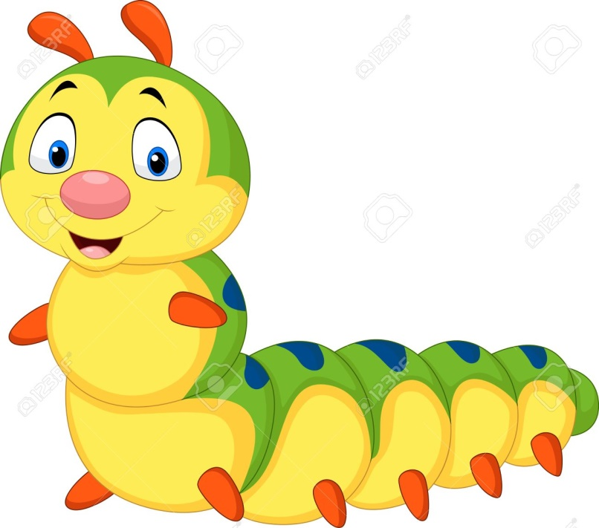
ORUGA

Slide 4
Oso

Slide 5
Ojo

Slide 6
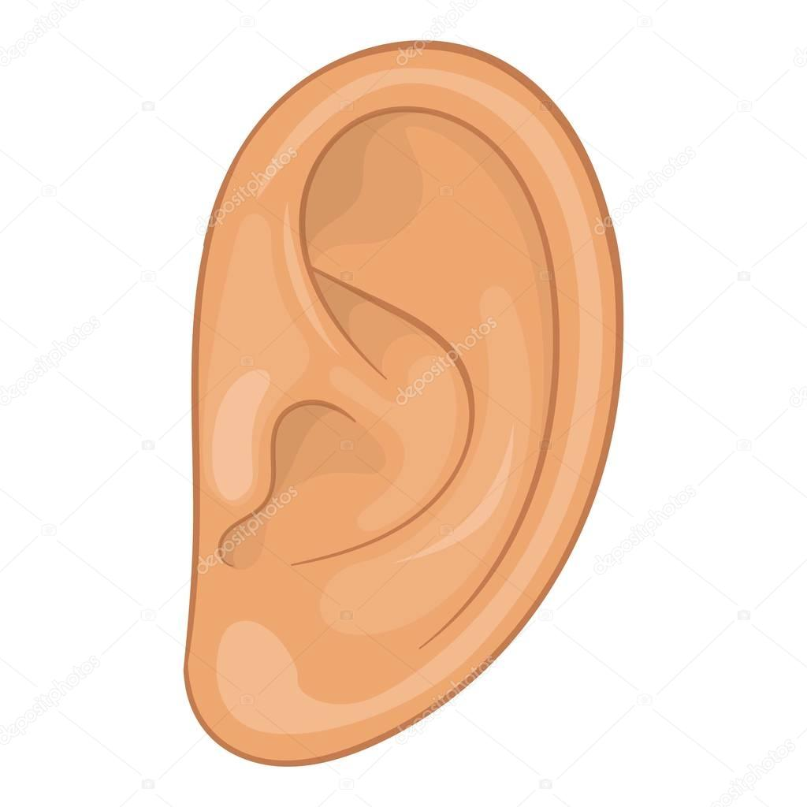
OREJA

Slide 7
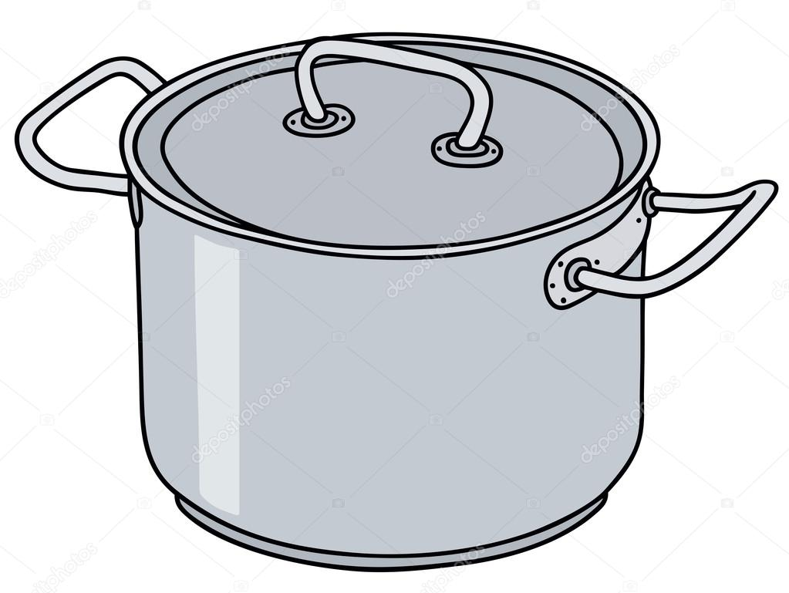
OLLA

Slide 8
OLAS

Slide 9
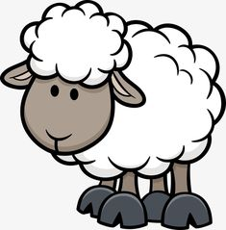
Actividad: Nombra el dibujo que comience con la vocal O, indica para que sirve.
¿ Quién empieza con la vocal O?

Slide 10
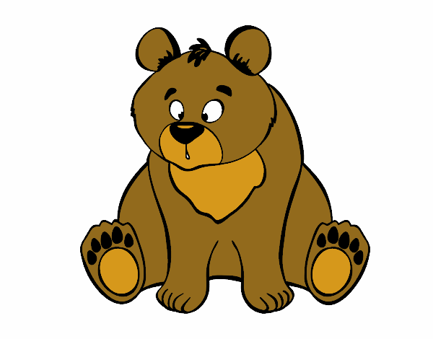
¿ Quién empieza con la vocal O?

Slide 11
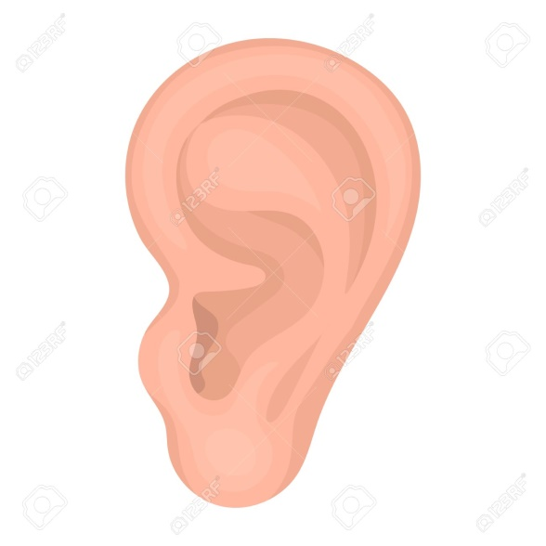
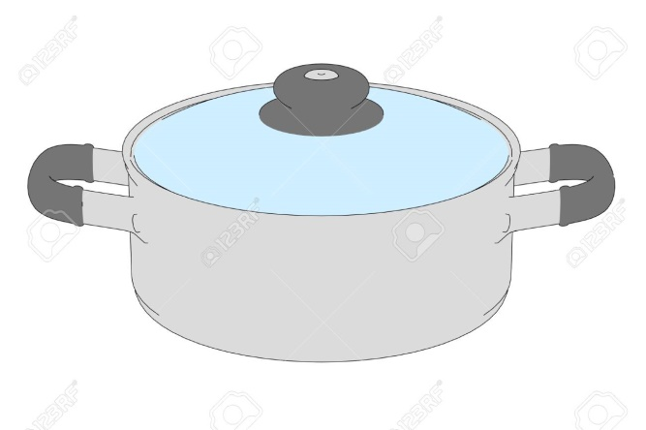
¿ Quién empieza con la vocal O?

Slide 12
Busca todas las O que encuentres.
i
O
u
U
O
A
A
O

